Slide 1

基于集成学习的炼钢-连铸工艺过程参数预测
导师：刘士新
学生：李嘉乐
答辩日期：2019.7.20

Slide 2


Part1
前期
工作基础
Part3
研究内容与技术路线
Part2
研究
背景与意义
Part4
预期
研究成果
目录

Slide 3
1
前期工作基础

Slide 4
《利用python进行数据分析》
pandas、numpy、matplotlib
等基础API
sklearn、statsmodel
等统计学习API
项目实践：
宝钢公司 炼钢连铸工艺过程关键参数预测系统研发
课内学习：
最优化方法与理论
矩阵分析
系统工程与决策分析
典型优化问题的模型与算法
MATLAB语言与科学计算
课外学习：
《统计学》
《统计学习导论》
《机器学习》
《统计学习方法》
前期工作基础

Slide 5
前期开展的研究工作
对前期数据集进行预处理操作
小数据集上多种不平衡分类处理方法测试
单一分类模型效果测试
用统计学手段挑选相关性高的特征属性
学习参考各种数据挖掘解决方案
前期工作基础

Slide 6
2
研究背景与意义

Slide 7
工业现场需求
炼钢-连铸处于钢铁产品的上游，当前该工序中一些结果参数是根据人工经验设定，然后固定规则写成规则表，由规则表对生产工艺进行设定。随着工艺产线的不断升级以及市场对产品质量要求的提高，人工经验不同导致标定标准不一，无法较为准确的总结出现有的规律以满足现场需求。这些参数指导生产工艺，对于产品质量、生产效率有重要的意义。
字段 | 含义 | 属性
STUDY_GROUP_NO | 学习组号 | 类别型
FIN_C_MANAGE_DIV | 吹止[C]管理区分 | 类别型
A_EPC_A | 目标成分[C]浓度目标 | 类别型
BOF_AL_COUNT_DIV | 转炉AL计算区分 | 类别型
研究背景与意义

Slide 8
工业数据包括客户需求到销售、订单、计划、研发等整个产品生命周期各个环节所产生的各类数据。挖掘工业数据，其本质就是从复杂的数据集中发现新的模式与知识，挖掘得到有价值的新信息。数据是制造业提高核心能力、整合产业链和实现从要素驱动向创新驱动转型的有力手段。对一个制造型企业来说，数据不仅可以用来提高企业的运行效率，更重要的是如何通过数据等新一代的信息技术所提供的能力来改变商业流程及商业模式。
工业数据在具有广阔应用场景的同时，对传统数据分析技术也提出了很大的挑战。交通、金融、医疗方面的数据研究比较深入，工业领域的数据挖掘相关研究比较少，具有很大的发展空间。
研究背景与意义

Slide 9
1989年8月在美国底特律召开的第11届国际联合人工智能学术会议（IJCAI-89）上，Gregory Piatetsky-Shapiro 组织了“数据库中的知识发现”（KDD: Knowledge Discovery in Database）专题讨论会，该讨论会的重点是强调发现（Discovery）的方法以及发现的知识（Knowledge）两个方面，这是基于数据挖掘概念的首次国际学术会议。
除了美国人工智能协会主办的KDD年会外,还有许多的数据挖掘年会,包括PAKDD、PKDD、SIAM-Data Mining等。与国外相比,国内对DM的研究稍晚,没有形成整体力量,但最近几年有较大的发展。目前,国内的许多科研单位和高等院校竞相开展数据挖掘的基础理论及应用研究。
研究背景与意义

Slide 10
3
研究内容与技术路线

Slide 11
课题任务：
根据炼钢连铸过程中已知的工艺参数，对一些关键结果参数进行预测。结合机器学习中分类问题的解决方案，针对前期对数据的认识，拟采取以下思路来解决问题。
• 根据现场需求和初步指导先选出部分输入属性和部分预测变量进行初步探索；
• 数据预处理，包括单一值处理、异常值处理、缺失值处理；
• 从统计学角度出发对已有的特征进行选择并根据一些先验知识添加人工特征。
• 模型选择和根据优化指标进行参数调优。
• 添加炼钢过程中的其他数据，完成一个系统的钢铁流程智能分析平台。
研究内容与技术路线

Slide 12
研究难点：
• 工业数据脏乱 • 数据不平衡问题
• 特征提取难度大 • 单一模型表现不佳
研究内容与技术路线

Slide 13
数据预处理
以其中一个工序数据为例进行说明，如上表所示。单一值拟直接删除，缺失和异常值首先根据工艺先验知识进行处理，无先验时以中位数或众数填充。
TQMTS03-转炉（连铸钢种）1107*228
单一值 | RH_AIR、LF_SPE、X_RATE | 0值
缺失值 | SEGR | 空白占比37.6%
 | O_GAS_DIV | 空白占比13%
 | N_GAS_DIV | 空白占比13%
 | H_GAS_DIV | 空白占比13%
异常值 | PCM_VALUES | 连续变量中出现大量0值
 | TD_AIM_TEMP | 应该是4位数, 有一个1位数, 一些2位数
研究内容与技术路线

Slide 14
特征工程
特征工程是数据分析中最耗费精力也是难度最大的一部分工作，其没有确定的步骤，更多的是工程上的经验和权衡。最终挑选出来的特征来源一般有两块，一块是业务已经整理好各种特征数据，我们需要去找出我们问题需要的特征；另一块是我们从业务特征中自己去寻找高级数据特征。
鉴于炼钢连铸工艺过程特征参数很多，拟从已知业务特征中选择相关性强的特征进行模型训练，例如卡方检验和方差分析。其中卡方检验用于比较两个分类变量的关联性，方差分析用于比较一个分类变量和一个连续变量的关联性。
研究内容与技术路线

Slide 15

卡方检验&方差分析
• 卡方检验：
其中，A为实际值，T为理论值。$x^{2}$用于衡量实际值与理论的差异程度。
• 方差分析：
总平方和(SST)=组间平方和(SSA)+组内平方和(SSE)
通过分析研究不同来源的变异对总变异的贡献大小，从而确定可控变量对研究结果显著性的大小。
研究内容与技术路线

Slide 16
不平衡分类处理
观察发现预测参数有部分的待预测属性存在不平衡分类问题，即分类任务中不同类别的训练样例数目差别很大的情况。若学习样本中有998个反例，但是正例只有2个，那么学习方法只需要返回一个永远将新样本预测为反例的学习器，就能达到99.8%的精度；然而这样的学习其往往没有价值，因为它不能预测出正例。
当前处理不平衡分类问题的主要策略可以分为两大类。一类是从训练集入手，通过改变训练集样本分布，降低不平衡程度。另一类是从学习算法入手，根据算法在解决不平衡问题时的缺陷，适当地修改算法使之适应不平衡分类问题。平衡训练集的方法主要有训练集重采样和训练集划分方法。
1.前期工作基础
1.前期工作基础
2.选题依据
2.选题依据
研究内容与技术路线
3.研究现状
3.研究现状
5.预期研究成果
5.预期研究成果

Slide 17

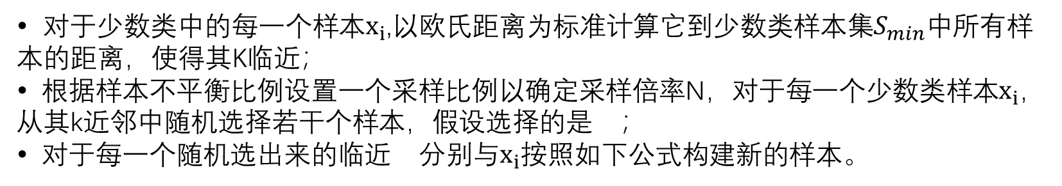
不平衡分类处理
SMOTE—少数类过采样技术
基本思想是每个少数类样本，从它的最近邻中随机选择一个样本，然后在两个样本之间的连线上随机选择一点作为新合成的少数类样本。步骤如下：
• 对于少数类中的每一个样本$x_{i}$,以欧氏距离为标准计算它到少数类样本集$S_{min}中$所有样本的距离，使得其K临近；
• 根据样本不平衡比例设置一个采样比例以确定采样倍率N，对于每一个少数类样本$x_{i}$，从其k近邻中随机选择若干个样本，假设选择的是 ；
• 对于每一个随机选出来的临近 分别与$x_{i}$按照如下公式构建新的样本。
研究内容与技术路线

Slide 18
建立模型
在前期实验结果基础上，为了得到更高的预测精度，拟采用以下步骤进行模型尝试：
• 选择几种单一机器学习算法进行模型尝试，例如CART树，对数几率回归，旨在获得不同模型的分类效果，为之后选择弱学习器做铺垫；
• 尝试集成树学习方法，随机森林、XGBoost等，旨在比较现有通用型集成学习方法相较于非集成分类算法精度可提高的限度；
• 结合数据分布特点以及单一分类算法的表现，选择弱学习器构建集成模型。
研究内容与技术路线

Slide 19
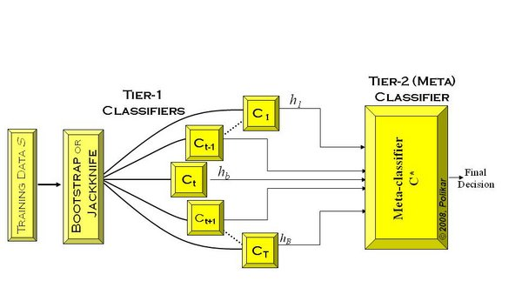
Stacking集成学习方法是指训练一个模型用于组合其他各个模型。即我们先训练多个不同的模型，然后再以之前训练的各个模型的输出为输入来训练一个模型，以得到一个最终的输出。如果可以选用任意一个组合算法，那么理论上，Stacking可以表示各种Ensemble方法。实验证明，Stacking 方法比任何单一模型的效果都要好，成功应用在监督式学习和非监督式(概率密度估计)学习中。
研究内容与技术路线

Slide 20
4
预期研究成果

Slide 21
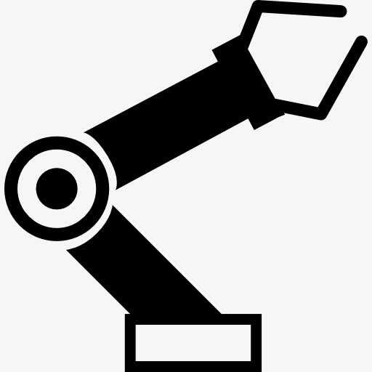
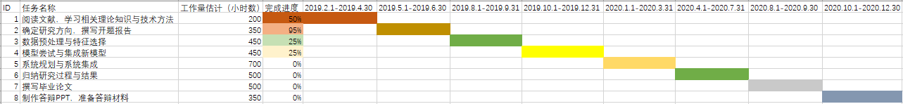
• 适合炼钢连铸工艺过程数据特征构建的方法论
• 实验数据上预测分类效果优于当前现有集成学习算法的新模型
• 理论可行，实际可操作的炼钢-连铸过程参数预测系统
预期研究成果

Slide 22

谢谢！
望各位老师给出宝贵意见

